Slide 1
얼굴 인식 출석시스템
4팀
조인철 조현래 조영범 김진수

Slide 2
설계 과정
Webcam을 이용하여 캠에서 얼굴 이미지를 추출
추출된 이미지와 사용자가 데이터 입력
출석인의 사진과 데이터를 저장

Slide 3

구현

Slide 4
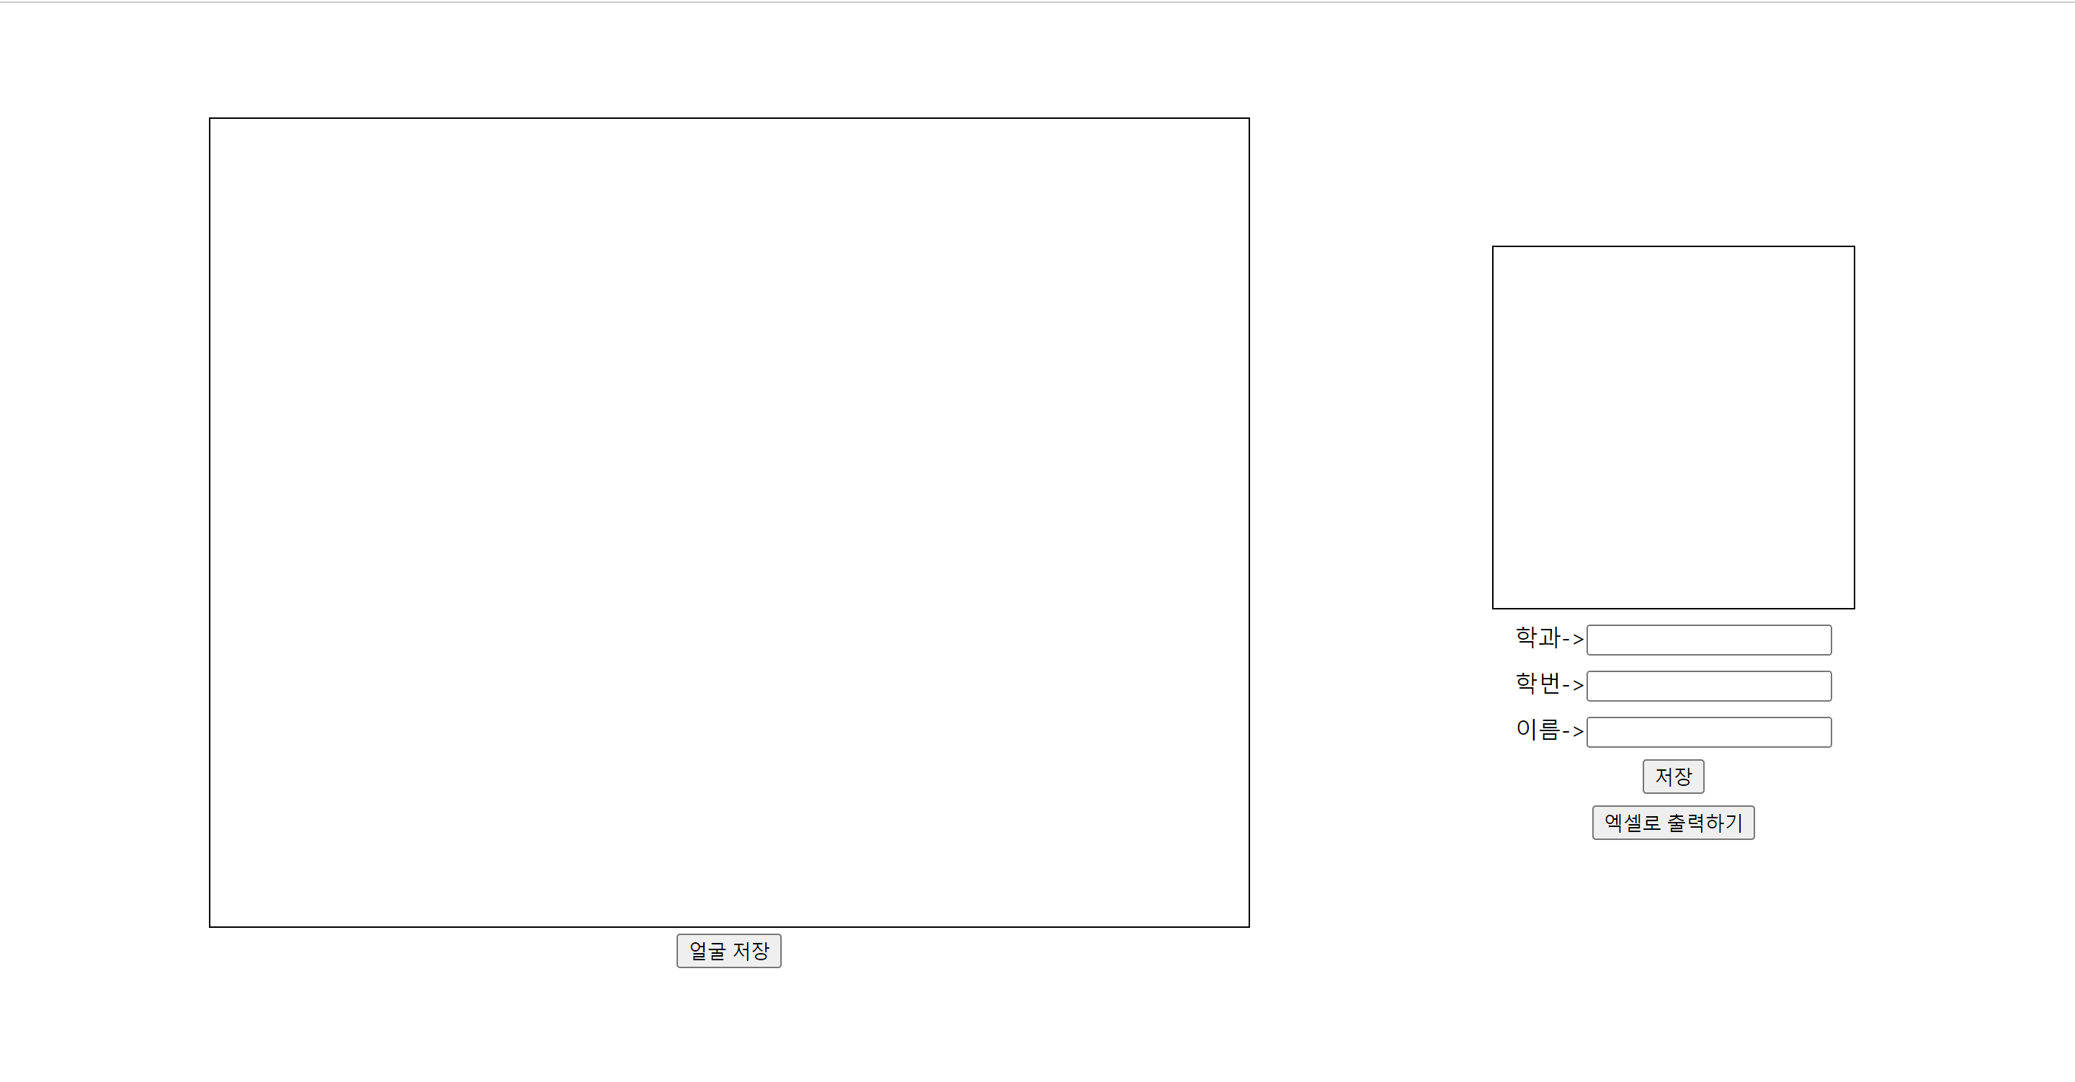
인식된 사용자 얼굴
웹캠
출석인의 정보 기입
사진과 정보 출력

Slide 5
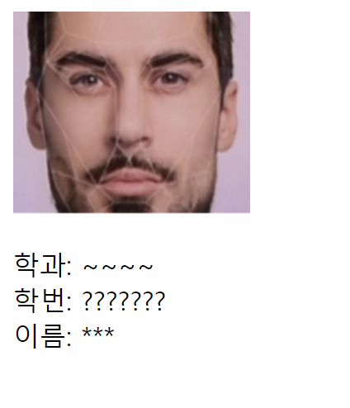
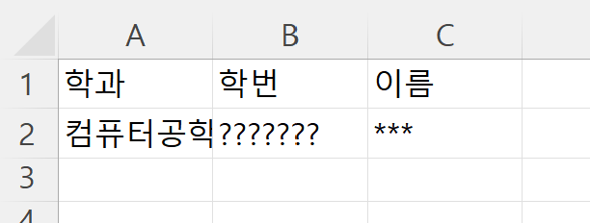
저장클릭
엑셀로 출력

Slide 6
감사합니다

